Slide 1
《高级程序设计》 《高级程序设计实验》
华中师范大学物理学院
华中师范大学物理学院 李安邦

Slide 2
教师简介
李安邦
华中师范大学物理学院
联系方式：
Tel：18062032183
Email：anbangli@qq.com
请选用合理的方式与老师联系

Slide 3
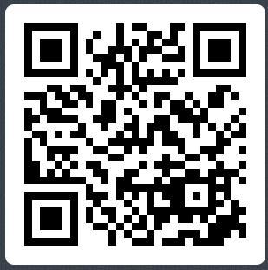
请加入QQ群：532863369 CCNU高程C语言LAB
群昵称统一设为： 完整学号 + 姓名或网名
群内只允许张贴与学习有关的内容（否则会被禁言）
请及时阅读老师发布在QQ群中的信息和源代码！
不要屏蔽此群。如果错过重要信息，后果自负。
Notes:
如何获取群二维码：打开 https://qun.qq.com/，点击“加群组件”，在左边“1.请选择你创建的群 ”下拉列表中选择一个群，在右边“2.获取你需要的代码或二维码”处点击“二维码”，再选择相应的尺寸并下载。

Slide 4
QQ群发言常识
耐心阅读老师发的全部信息（尤其是源代码）；
三思而后言（不要抢着发言）；
公开的问题应该在群里公开问，私人性的问题与老师私信联系。（不要用私信问公开性的问题）
不要在晚上 10 点之后向老师询问一大堆问题（因为老师总是早睡早起，不会及时看到信息）
不要发搞笑图片（通常会被认为可笑）；
不要与别人在群里争论愚蠢的问题（会被旁观者认为与对方一样愚蠢）；
不要建议老师取消群内匿名（老师会自行决定）。

Slide 5
不要在群里询问愚蠢的问题：
教材上已有详细说明、老师已经在课堂上详细讲解过的问题。
课堂上详细讲解过、课后练习题重新出现、老师反复强调要自己课后弄懂的题目。
课后练习题什么时候讲，是不是不讲了？
考试卷什么时候改完？试卷会不会下发？考试题目会不会讲解？
不要指望老师永远心平气和、极具耐心地解答你在群里提出的所有问题。
老师可能会以很有礼貌、极其详细、非常罗索的回答来表示：你问了一个愚蠢的问题，老师不得不以极度的耐心来解答这个愚蠢的问题。

Slide 6
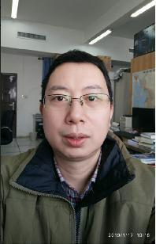
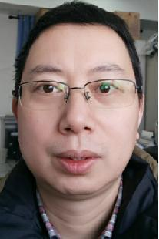
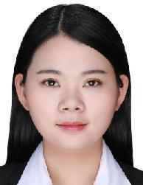
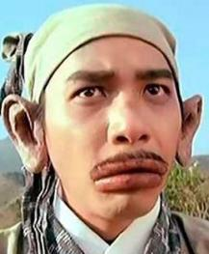
请每个同学制作一张自拍照，单独用邮件发给老师（同时发送学号），以便老师制作全班相片名单。
1. 脸部清楚的自拍照：
2. 裁剪到只含有脸部和脖子：
不要美颜，以免老师认不出
不要搞怪，以免真的被人笑话

Slide 7
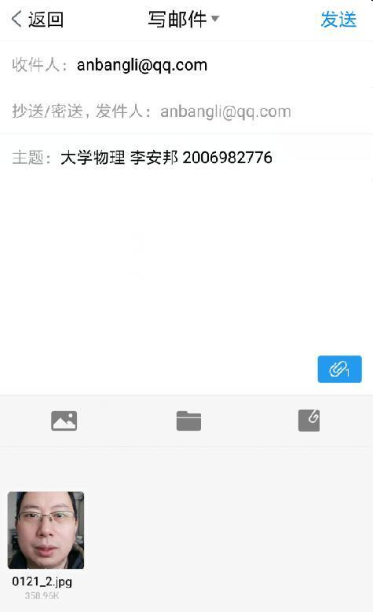
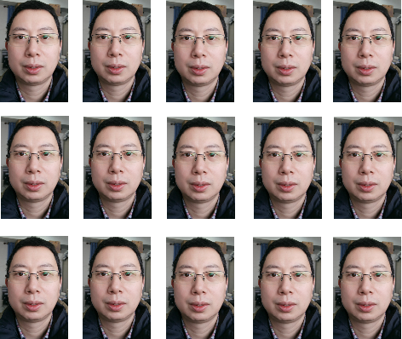
4.写邮件把相片发送给老师：anbangli@qq.com
5.老师制作全班相片名单
高程 2006982776 李大嘴
课程、学号和 姓名
要替换为自己的信息
添加附件

Slide 8
听课效果体现在课堂笔记中
老师在上课过程中将会使用语音输入的方式记下课堂笔记，发送在QQ群中。（如果有个别字词错误或文字格式有误，请以教材为准）
请同学们在上课时认真听课，及时查看QQ群信息，并写纸质笔记。（请不要玩手机）
老师在整个学期内将多次收取课堂笔记，评定等级，作为平时成绩的一部分。（请在笔记本封面写上自己的学号和姓名）
不要急急忙忙地用手机拍照作笔记。（通常都是没有预习教材所致，拍下也没用）
Notes:
老师抓到在课堂上玩手机者，将暂时没收，并置于讲台上示众。

Slide 9
大学里的课程成绩通常是怎么评定？
1、课程成绩分为平时成绩和期末考试成绩两部分。
2、教师根据课程特点和教学经验选择几个项目（常见的有点名签到、课后作业、实验预习报告、实验报告、课堂问答、课堂笔记、期中考试或单元测验）作为平时成绩。
3、期末考试之后，根据平时成绩和期末考试成绩给出平时总评成绩。
平时1
平时2
平时3
...
(1)以各项平时成绩高低为主要依据，评定平时总评成绩；
主要依据
(2)期末考试成绩低于及格分数线几分、而且平时成绩不是很差时，酌情拔高平时总评成绩，使之能够及格。
(3)期末考试成绩优异者，直接给出较高的平时总评成绩。
微调
平时总评成绩
期末考试成绩
学期总评成绩
4、
×A%
×B%
（上式中的 A 和 B 值为两项成绩所占比例，满足 A + B=100，具体由教师设定）
Notes:
☺小知识：大学里的课程成绩通常是怎么评定的？☺
1、课程成绩分为平时成绩和期末考试成绩两部分。
2、教师根据课程特点和教学经验选择几个项目（常见的有点名签到、课后作业、实验预习报告、实验报告、课堂问答、课堂笔记、期中考试或单元测验）作为平时成绩。
3、期末考试之后，教师根据平时成绩和期末考试成绩给出平时总评成绩。
（1）通常根据各项平时成绩高低，评定平时总评成绩；
（2）期末考试成绩低于及格分数线几分、而且平时成绩不是很差时，酌情拔高平时总评成绩，使之刚好能够及格。
（3）期末考试成绩优异者，直接给出较高的平时总评成绩。
4、两部分成绩按比例计算该课程的学期总评成绩：
学期总评成绩 = 平时总评成绩 ×A% + 期末考试成绩×B%
（上式中的 A 和 B 值满足：A + B=100，具体由教师设定）

Slide 10
《高程》主要以课堂笔记（以是否当场完整地记录所有课堂讲授的知识要点作为评价标准）和期中考试（闭卷考试）成绩作为平时成绩。期末考试也是闭卷考试。
《高程实验》以同学们上交的程序文件作为平时成绩。没有期中考试。期末考试 将是一次上机考试。具体形式是每个同学随机抽到一道难度相同的编程题，上机编程，以电子邮件附件形式发给老师。老师依据程序的正确性和发送时间来评定成绩。

Slide 11
学时分配（总学时：60学时，其中课堂教学32，实验28）
序号 | 授课内容 | 学时 (课堂＋上机)
1
2
3
4
5
6
7
8
9
10

Slide 12
怎样学？
知识水平
课程教学目标
不要自满
少量同学
当前大部分同学
不要畏难
学习进度
计算机编程知识学习曲线

Slide 13
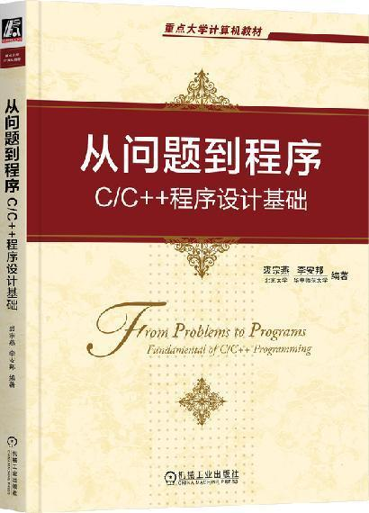
教材
裘宗燕，李安邦 编著，从问题到程序——C/C++程序设计基础，机械工业出版社，2023
内容简洁合理
循序渐进，符合学习规律
充分考虑与后续课程的衔接
Notes:
中小学使用的都是统编教材，但是在大学及以上阶段，同一门课程都有很多由不同编著者所写的教材。这些教材有好有坏，反映了编著者本人的学术水平。
大学生要注意自己所学课程使用的是何人所著的教材。这关系到自己学习该门课程所能达到的水平。

Slide 14
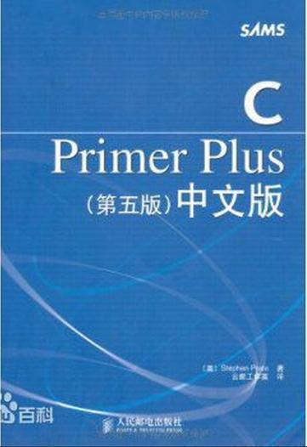
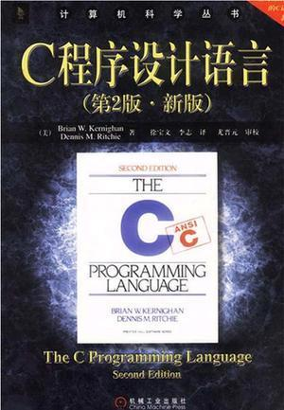
推荐国外参考教材：
Stephen Prata
Brian W. Kernighan
Dennis M. Ritchie
国外大师的书，往往是娓娓道来，真正的深入浅出。一些比较难的东西，几段文字都让你明白。

Slide 15


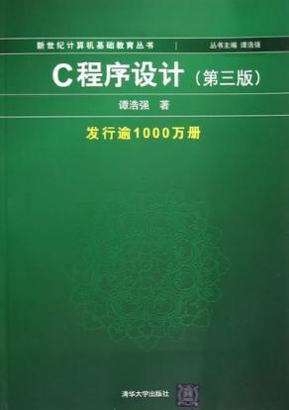
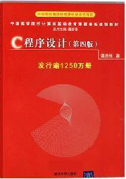
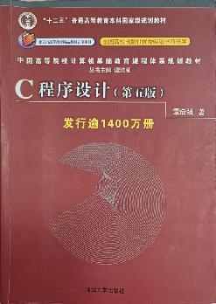
附加说明：
国内很多高校长期广泛使用谭浩强编著《C程序设计》，发行量超过 1500 万册。
该书内容缺乏逻辑性一致性，不讲究由易到难的教学规律，对初学者不友好，学习难度大。而且错误疏漏较多，内容不规范。
该书不宜用作入门教材，可供批判性阅读。
Notes:
不要读谭浩强的《C语言程序设计》！ 建议不要看该书，尤其不要做后面的习题，特别不要购买配套练习题。
这本书不是学习的途径，会指引你误入歧途。
http://baike.sogou.com/v784820.htm?fromTitle=%E8%B0%AD%E6%B5%A9%E5%BC%BA
谭浩强（1934－），中国著名计算机教育专家。1958年清华大学自动控制系毕业。现任北京联合大学教授、全国高等院校计算机基础教育研究会会长、教育部全国计算机应用技术证书(NIT)考试委员会主任委员，教育部全国计算机等级考试委员会顾问。
他编著的计算机教材 BASIC、FORTRAN、COBOL、PASCAL、C 等书发行量均为全国之首。全国大多数高校都首选他的书为教材。
2008年底，他编著的书中发行量超过1000万册的就有两种（《BASIC语言》和《C程序设计》），这不仅在我国科技界绝无仅有，在世界上也无前例。
计算机编程专业人士对这本书的批评：
1、书中太注重算法，而忽视了思想，忽略整体，只见树木不见森林。实际上，对于初学者来说，编程的思想才是最重要的，算法则是次要的。
2、书中例子错漏很多，并且代码写的并不友好，不适合培养良好的编程习惯！坏习惯一旦养成，很难改。

Slide 16
学习要求
要预习！（课前要把教材通读一遍）
上课时要把教材读第二遍。期末复习时读第三遍。
要认真听课，每堂课都要做适量的笔记。
（笔记将作为平时成绩的一部分）
理论知识和实践操作并重。
勤于思考

Slide 17
要认真听课，每堂课都要做适量的笔记。
关于做笔记的补充说明：
听课的时候要带笔记本，边听边记。 （“上课不记，课后补记”是不可取的。1、听课效率低；2、课后要花更多时间，但是成年人通常不会有太多课后时间，常常可能变成“上课不记，课后不记”。）
老师通常在QQ群里记一些笔记。但是文字较多，“老师你写这么多字，我记不下来！”。应该有意地进行简化，简略地记下即可。
重要的是抓住课堂重点进行记录，而不是比较文字多少。
老师粘贴的笔记可能不完整，需要自己思考并记录。
老师会随时抽查，不给你课后补记的机会。

Slide 18
上课时间安排表
 | 星期一 | 星期二 | 星期三 | 星期四 | 星期五 | 星期六
1-2节 8:00-9:40
3-4节 10:00-11:40
5-6节 14:00-15:40
7-8节 16:00-17:40
9-10节 18:30-20:05
11-12节 20:10-21:50
这个页面每年都要根据实际上课时间进行修改
Notes:
高程实验(物理机房9-21)

Slide 19
上机实验要求 (9号楼9-21机房)
上机前要通读教材相关章节，上机要带教材；
不允许带饮料之外的食品进入机房；
开机后如果发现计算机工作不正常，请尽快换一台使用，并告知任课老师（以后维修）；
严格按照老师的要求，按顺序完成所有上机操作项目（有空余时间再做自由活动）；
不要自作聪明，试图蒙骗老师；
上厕所直接去，不需要征求老师同意；
下机前要自己关机，并带走所有垃圾。
如果下机之后发现自己把物品遗失在机房里，不要问授课老师，而是自己找时间去拿 。

